Slide 1
Vertragsnaturschutz für biologische Vielfalt
Kreiskulturlandschaftsprogramm
Unsere Förderangebote
Wiesen und Weiden naturnah bewirtschaften
Acker in Grünland umwandeln
Blühende Ackerränder schaffen
Streuobstwiesen und Biotope pflegen

Slide 2
Kreiskulturlandschaftsprogramm
Das Kreiskulturlandschaftsprogramm ist seit 2001 ein Angebot an Landwirt*innen, freiwillig mehr Naturnähe zu praktizieren. Nach Beratung durch die Untere Naturschutzbehörde kann für naturschutzfachlich wichtige Flächen (-> Gebietskulisse) ein Zuwendungsantrag gestellt werden. Die Landwirt*innen verpflichten sich für 5 Jahre zu einer naturschutzgerechten Bewirtschaftung, im Gegenzug erhalten sie einen jährlichen Förderbetrag ausgezahlt.
Nach Laufzeitende kann grundsätzlich wieder frei über die Fläche verfügt werden.
Die benötigten Gelder stellen anteilig die Europäische Union, das Land NRW zur Verfügung (Kreisanteil entfällt).

Slide 3
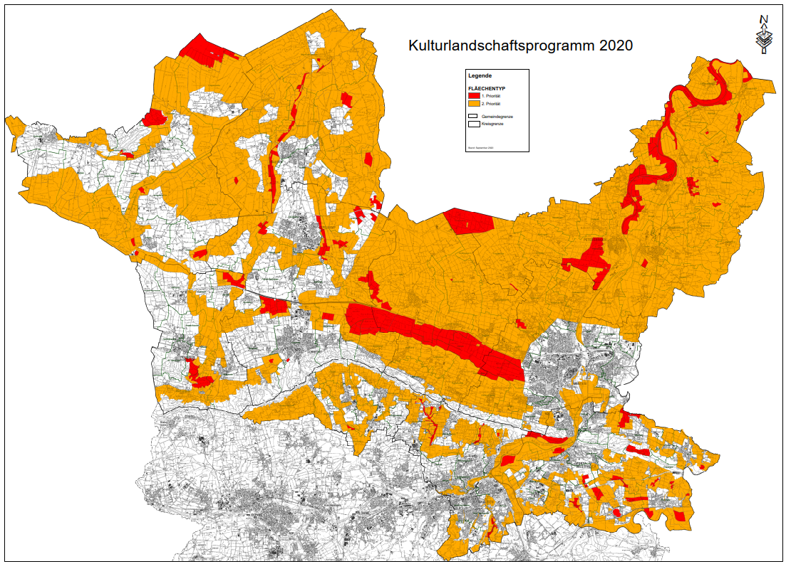

Slide 4
Naturschutzgerechte Bewirtschaftung von Acker
Ackerstreifen bzw. teilweise ganze Ackerflächen können gefördert werden
Für eine optimale Wirksamkeit der Maßnahmen bestehen Abstandsempfehlungen:
- 150 m zu Straßen, Windkraftanlagen, Siedlungen und Wäldern
- 50 m zu Einzelgebäuden, Bahntrassen, Freileitungen und Feldwegen

Slide 5
Paket 5022: Verzicht auf Tiefpflügen
Grubbern und Pflügen bis 30 cm erlaubt
Basispaket, nur in Verbindung mit einem anderen Paket möglich
30 €/ha/Jahr

Slide 6
Paket 5024: Stehen lassen von Raps- oder Getreidestoppeln
Kein Mais!
Bis 28.02. des Folgejahres
Kein Herbizid Einsatz auf der Stoppelbrache
Verzicht auf jegliche Art der Beikrautregulierung
Stoppelhöhe ist in der Regel auf 20 cm festzulegen
250 €/ha/Jahr

Slide 7
Paket 5025: Ernteverzicht von Getreide bis zum 28.02.
Streifenbreite mind. 6 bis 25 m
Maximal können 0,5 ha gefördert werden
Bis 28. Februar des Folgejahres
I.d.R. Weizen, Hafer, Wintertriticale und -roggen
Nicht geeignet sind Sommertriticale und -roggen
2.240 €/ha/Jahr

Slide 8
Paket 5026: Doppelter Saatreihenabstand im Wintergetreide
Verzicht auf Düngung und Pflanzenschutzmittel
Keine mechanische oder andere Art der Beikrautregulierung vom 01. April bis 30. Juni
Reihenabstand muss im Mittel mindestens 20 cm betragen
Frühester Erntezeitpunkt 30.06., bei Wintergeste 20.06.
Untersaat ist nicht zulässig
1.100 €/ha/Jahr

Slide 9
Paket 5027: Doppelter Saatreihenabstand im Sommergetreide
Das gleiche wie bei 5026, nur höherer Förderbetrag
1.455 €/ha/Jahr

Slide 10
Paket 5033: Verzicht auf Insektizide und Rodentizide (Ratten- und Mäusegift)
Basispaket, in Verbindung mit anderen Paketen
Nicht mit 5026, 5027, 5041 und 5042 kombinierbar
295 €/ha/Jahr

Slide 11
Paket 5041: Anlage von Ackerbrachen durch Selbstbegrünung
Fläche ist aus der Produktion genommen
Eignung als Bruthabitat ab Mindestbreite von 20 m
Verzicht auf Düngung und Pflanzenschutzmittel
Keine Nutzung des Aufwuchses
Mechanische Distelbekämpfung ab Mitte Juli möglich
Kann als Kurzzeitbrache mit jährlicher Bodenbearbeitung oder als mehrjährige Pflegebrache ohne jährliche Bodenbearbeitung ausgestaltet sein
Kurzzeitbrache: regelmäßige jährliche Bearbeitungszeit (grubbern, eggen) bei Rebhuhn- und Feldlerchenvorkommen 16.08. - 01.10., für den Kiebitz 01.11. – 28.02.
Pflegebrache: Bei Beginn der Maßnahme eine Bodenbearbeitung, in den Folgejahren gelegentliche Pflege (Mahd/Mulchmahd) zwischen dem 15.08. und 01.04., wird von der Bewilligungsbehörde festgesetzt
1.600 €/ha/Jahr

Slide 12
Paket 5042: Anlage von Blüh- und Schutzstreifen
Verzicht auf Düngung und Pflanzenschutzmittel
Keine Nutzung des Aufwuchses
Einsaat ausschließlich unter Beachtung landesweit vorgeschriebener Rahmenmischungen
Pflegemanagement und Pflegezeiträume werden im Einzelfall festgelegt
Mehrjährige Einsaat mit zertifiziertem Regiosaatgut
2.280 €/ha/Jahr im Jahr der Einsaat
1.530 €/ha/Jahr in den Folgejahren

Slide 13
Naturschutzgerechte Bewirtschaftung von Grünland

Slide 14
Paket 5100: Umwandlung von Acker in Grünland gemäß fachlichen Vorgaben
Bei Selbstbegrünung mit vorbereitender Bodenbearbeitung oder Einsaat mit vorgegebener Rahmenmischung
im 1. Jahr 615 €/ha/Jahr,
in den Folgejahren 440 €/ha/Jahr
Durch Mahdgutübertragung oder Einsaat von gebietseigenem bzw. Regiosaatgut
im 1. Jahr 2.040 €/ha/Jahr
in den Folgejahren 440 €/ha/Jahr

Slide 15
Paket 5100: Umwandlung von Acker in Grünland gemäß fachlichen Vorgaben
Umwandlung im Herbst vor Maßnahmenbeginn, mit Zustimmung der Bewilligungsbehörde, spätestens zum frühesten geeigneten Zeitpunkt des Bewilligungsjahres
Reguläre Ernte der zu Maßnahmenbeginn vorhandenen Ackerkultur
Förderung für die Dauer von 2 Bewilligungsperioden und nur in Verbindung mit Extensivierungsmaßnahme
Umwandlung nicht zulässig bei Beseitigung wertvoller Ackerwildkrautflora
Flächen vor Bewilligung mind. 5 Jahre in Ackernutzung. Keine Stilllegung auf 10 bzw. 20 Jahre
Notes:
Die Umwandlung kann im Herbst vor Maßnahmenbeginn, muss aber spätestens zum frühsten geeigneten Zeitpunkt des Bewilligungsjahres erfolgen. Die zu Maßnahmenbeginn vorhandene Ackerkultur kann noch regulär abgeerntet werden.
Für die Umwandlung kann nur in einer 5-jährigen Bewilligungsperiode, einmalig für dieselbe Fläche, eine Bewilligung ausgesprochen werden.

Slide 16
Paket Extensive Weidenutzung 513
Max. 2 Großvieheinheiten Besatzdichte vom 15.03. bis 15.06.
Keine Zufütterung
5132 | 5131
ganzjährig Verzicht auf: | ganzjährig Verzicht auf:
jegliche Düngung | flüssige organische Düngemittel, Geflügelmist, Gärreste und mineralische N-Dünger
Pflanzenschutzmittel (1) | Pflanzenschutzmittel (1)
Pflegeumbruch | Pflegeumbruch
Nachsaat(2)
710 €/ha/Jahr | 675 €/ha/Jahr
Pflanzenschutzmittel*1: Soweit diese Einschränkung rechtsverbindlich bereits besteht, erfolgt eine Prämienkürzung von 35,00 €/ha/Jahr
Nachsaat*2: Soweit diese Einschränkung rechtsverbindlich bereits besteht, erfolgt eine Prämienkürzung von 30,00 €/ha/Jahr
Notes:
Pflanzenschutzmittel*1: Soweit diese Einschränkung rechtsverbindlich bereits besteht, erfolgt eine Prämienkürzung von 25,00 €/ha/Jahr
Nachsaat*2: Soweit diese Einschränkung rechtsverbindlich bereits besteht, erfolgt eine Prämienkürzung von 20,00 €/ha/Jahr

Slide 17
Paket Extensive Weidenutzung 514
Max. 2 Großvieheinheiten Besatzdichte vom 15.03. bis 15.06.
Keine Zufütterung
5142 | 5141
ganzjährig Verzicht auf: | ganzjährig Verzicht auf:
jegliche Düngung | Flüssige organische Düngemittel, Geflügelmist, Gärreste und mineralische N-Dünger
Pflanzenschutzmittel (1) | Pflanzenschutzmittel (1)
Pflegeumbruch | Pflegeumbruch
Nachsaat(2)
625 €/ha/Jahr | 550 €/ha/Jahr
Pflanzenschutzmittel*1: Soweit diese Einschränkung rechtsverbindlich bereits besteht, erfolgt eine Prämienkürzung von 35,00 €/ha/Jahr
Nachsaat*2: Soweit diese Einschränkung rechtsverbindlich bereits besteht, erfolgt eine Prämienkürzung von 30,00 €/ha/Jahr
Notes:
Pflanzenschutzmittel*1: Soweit diese Einschränkung rechtsverbindlich bereits besteht, erfolgt eine Prämienkürzung von 25,00 €/ha/Jahr
Nachsaat*2: Soweit diese Einschränkung rechtsverbindlich bereits besteht, erfolgt eine Prämienkürzung von 20,00 €/ha/Jahr

Slide 18
Paket Extensive Weidenutzung 515
1. Mahd ab dem 01.06.
2. Mahd im Herbst Pflicht (3)(4)
5154 | 5153
ganzjährig Verzicht auf: | ganzjährig Verzicht auf:
jegliche Düngung | organische Düngemittel, Geflügelmist, Gärreste und mineralische N-Dünger
Pflanzenschutzmittel (1) | Pflanzenschutzmittel (1)
Pflegeumbruch | Pflegeumbruch
Nachsaat(2)
650 €/ha/Jahr | 580 €/ha/Jahr
Empfehlung: Die Mahd ist von Innen nach außen oder von der Seite durchzuführen.
(1): Soweit diese Einschränkung rechtsverbindlich bereits besteht, erfolgt eine Prämienkürzung von 35,00 €/ha/Jahr
(2): Soweit diese Einschränkung rechtsverbindlich bereits besteht, erfolgt eine Prämienkürzung von 30,00 €/ha/Jahr
(3) Die 2. Mahd kann aus naturschutzfachlicher Sicht nur nach Rücksprache mit der Bewilligungsbehörde verschoben bzw. abgesagt werden.
(4) Soweit auf vegetationskundlich bedeutsamen Flächen eine gesetzliche oder untergesetzliche Einschränkung auf eine zweimalige Mahd bereits besteht, erfolgt ein Prämienabzug von 235 €/ha/Jahr.
Notes:
Pflanzenschutzmittel*1: Soweit diese Einschränkung rechtsverbindlich bereits besteht, erfolgt eine Prämienkürzung von 25,00 €/ha/Jahr
Nachsaat*2: Soweit diese Einschränkung rechtsverbindlich bereits besteht, erfolgt eine Prämienkürzung von 20,00 €/ha/Jahr

Slide 19
Paket Extensive Weidenutzung 515
1. Mahd ab dem 01.06.
2. Mahd im Herbst Pflicht (3)(4)
5156 | 5155
ganzjährig Verzicht auf: | ganzjährig Verzicht auf:
jegliche Düngung | organische Düngemittel, Geflügelmist, Gärreste und mineralische N-Dünger
Pflanzenschutzmittel (1) | Pflanzenschutzmittel (1)
Pflegeumbruch | Pflegeumbruch
Nachsaat(2)
700 €/ha/Jahr | 610 €/ha/Jahr
Empfehlung: Die Mahd ist von Innen nach außen oder von der Seite durchzuführen.
(1): Soweit diese Einschränkung rechtsverbindlich bereits besteht, erfolgt eine Prämienkürzung von 35,00 €/ha/Jahr
(2): Soweit diese Einschränkung rechtsverbindlich bereits besteht, erfolgt eine Prämienkürzung von 30,00 €/ha/Jahr
(3) Die 2. Mahd kann aus naturschutzfachlicher Sicht nur nach Rücksprache mit der Bewilligungsbehörde verschoben bzw. abgesagt werden.
(4) Soweit auf vegetationskundlich bedeutsamen Flächen eine gesetzliche oder untergesetzliche Einschränkung auf eine zweimalige Mahd bereits besteht, erfolgt ein Prämienabzug von 235 €/ha/Jahr.
Notes:
Pflanzenschutzmittel*1: Soweit diese Einschränkung rechtsverbindlich bereits besteht, erfolgt eine Prämienkürzung von 25,00 €/ha/Jahr
Nachsaat*2: Soweit diese Einschränkung rechtsverbindlich bereits besteht, erfolgt eine Prämienkürzung von 20,00 €/ha/Jahr

Slide 20
Naturschutzgerechte Bewirtschaftung sonstiger Grünlandbiotope

Slide 21
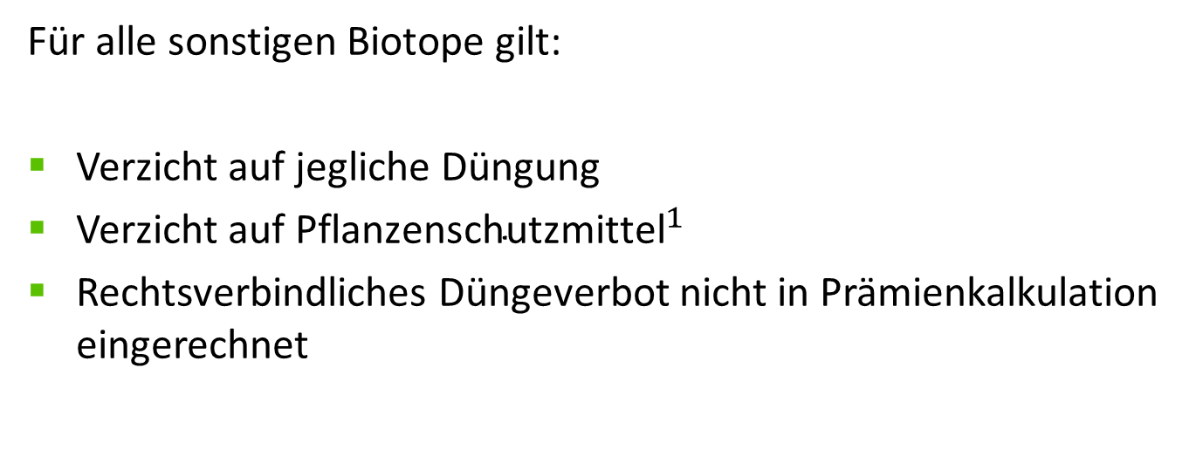
Naturschutzgerechte Bewirtschaftung sonstiger Grünlandbiotope
Für alle sonstigen Biotope gilt:
Verzicht auf jegliche Düngung
Verzicht auf ${\text{Pflanzenschutzmittel}}^{1}$
Rechtsverbindliches Düngeverbot nicht in Prämienkalkulation eingerechnet
*1: Soweit diese Einschränkung rechtsverbindlich bereits besteht, erfolgt eine Prämienkürzung von 35,00 €/ha/Jahr
Notes:
*1: Soweit diese Einschränkung rechtsverbindlich bereits besteht, erfolgt eine Prämienkürzung von 25,00 €/ha/Jahr

Slide 22
Paket 5200: Beweidung sonstiger Biotope
Beweidung
Weidetierart, Besatzdichte und Beweidungszeitraum nach naturschutzfachlichen Erfordernissen gerichtet,
im Einzelfall festgesetzt
Beweidung mit Entfernung des überwiegenden Teils der weidefähigen Biomasse (70%)
Keine Zufütterung
Beweidung mit Pferden nur bei naturschutzfachlicher Vertretbarkeit
Keine Winterbeweidung auf trittempfindlichen Standorten
620 €/ha/Jahr
Notes:
Weidetierart, Besatzdichte und Beweidungszeitraum richten sich nach naturschutzfachlichen Erfordernissen und können im Einzelfall festgesetzt werden
Eine Beweidung muss so erfolgen, dass der überwiegende Teil der weidefähigen Biomasse entfernt wird (ca. 70%). Eine Zufütterung steht diesem Ziel entgegen

Slide 23
Paket 5210: Mahd sonstiger Biotope
Mahd
Mahd ab Mitte Juli zulässig.
Bei früherem Mahdtermin die zweite Mahd nicht vor dem 15.09. (z. B. bei Orchideenstandorten)
Das Mähgut ist abzuräumen und spätestens bis zum 01.11. abzufahren
Verzicht auf die jährliche Mahd wegen zu starker Nässe nur nach Rücksprache mit der Bewilligungsbehörde
595 €/ha/Jahr
Notes:
Mahd ab Mitte Juli zulässig.
Sofern aus naturschutzfachlichen Gründen ein früherer Mahdtermin erforderlich ist, darf die zweite Mahd nicht vor dem 15.09. erfolgen
Auf die jährliche Mahd kann wegen zu starker Nässe nur nach Rücksprache mit der Bewilligungsbehörde verzichtet werden

Slide 24
Entwicklung im Kreis Minden-Lübbecke
2001: 90 ha 46.000 €
2004: 580 ha 295.000 €
2007: 900 ha 460.000 €
2015: 1100 ha 643.000 €
2017: 1300 ha 872.000 €
2022: 1877 ha 1.216.000 €
Z. Zt. 250 Landwirte/Bewirtschafter mit Bewilligungen
1.877 ha
Weiterhin stetig steigende Nachfrage
Notes:
Mahd ab Mitte Juli zulässig.
Sofern aus naturschutzfachlichen Gründen ein früherer Mahdtermin erforderlich ist, darf die zweite Mahd nicht vor dem 15.09. erfolgen
Auf die jährliche Mahd kann wegen zu starker Nässe nur nach Rücksprache mit der Bewilligungsbehörde verzichtet werden

Slide 25
Vielen Dank für Ihre Aufmerksamkeit!

